Slide 1
TourneyHub
Website Tempat Hosting Tournament

Slide 2
Latar Belakang
Turnamen dan kompetisi kini semakin banyak diselenggarakan, baik secara offline (seperti basket, futsal, badminton) maupun online (E-Sport seperti Mobile Legends, PUBG, Valorant).
Peserta seringkali kesulitan menemukan informasi turnamen yang sedang berlangsung atau akan datang.
Di sisi lain, penyelenggara juga menghadapi tantangan dalam menyebarluaskan info turnamen mereka ke target peserta yang tepat.
Belum banyak platform yang mempertemukan peserta dan penyelenggara dalam satu tempat yang efisien dan interaktif.
Oleh karena itu, dibutuhkan sebuah platform yang mampu menjadi penghubung antara kedua pihak, serta memfasilitasi komunikasi, pendaftaran, dan publikasi event turnamen secara lebih modern dan terstruktur.

Slide 3
Tujuan
01
Menghubungkan peserta & penyelenggara
02
Memusatkan informasi turnamen
03
Mempermudah pendaftaran acara
04
Memfasilitasi komunikasi & tanya jawab
05
Mendukung berbagai jenis turnamen

Slide 4




Target Pasar
Penggemar & penonton yang ingin mengikuti info turnamen
Penyelenggara Turnamen
Peserta Turnamen
Komunitas olahraga dan E-Sport

Slide 5
Fitur Website
Registrasi & Login Pengguna
Jelajahi & Mencari Turnamen
Join & Daftar Turnamen
Buat / Posting Turnamen Baru
Komentar / Kolom Diskusi
Halaman Profil Pengguna

Slide 6
SWOT
Strength
Weakness
Opportunities
Weakness
Solusi praktis turnamen
Fitur forum & interaktif
Dukungan multi-kategori
Risiko Event Spam
Butuh moderasi intens
Perlu waktu untuk bangun komunitas
Tren Olahraga & E-Sport Meningkat
Kolaborasi Game / Brand
Munculnya Kompetitor
Butuh strategi promosi yang kuat

Slide 7
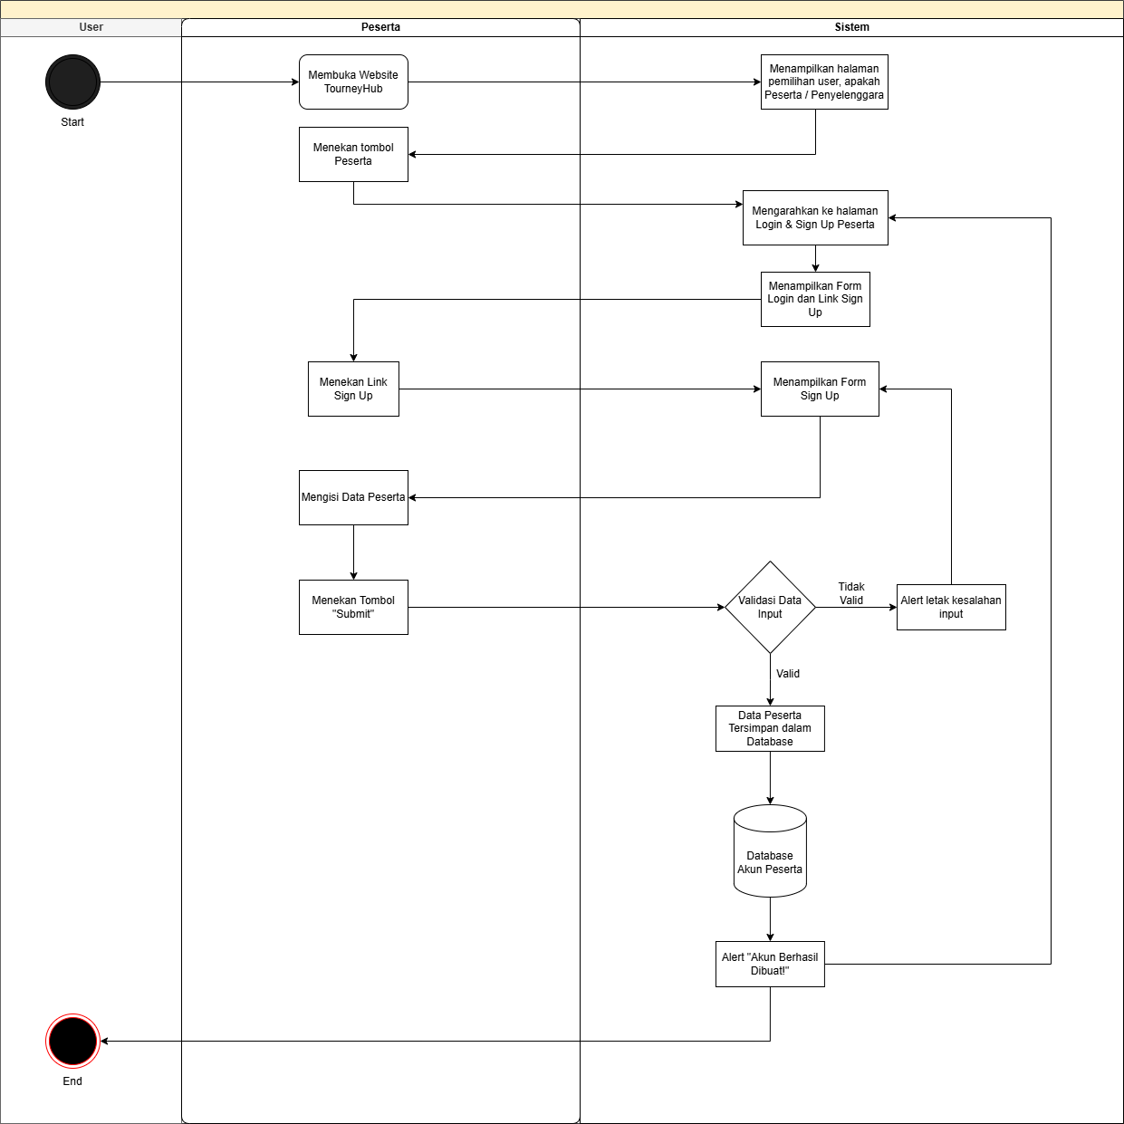

Flowchart Sign Up

Slide 8
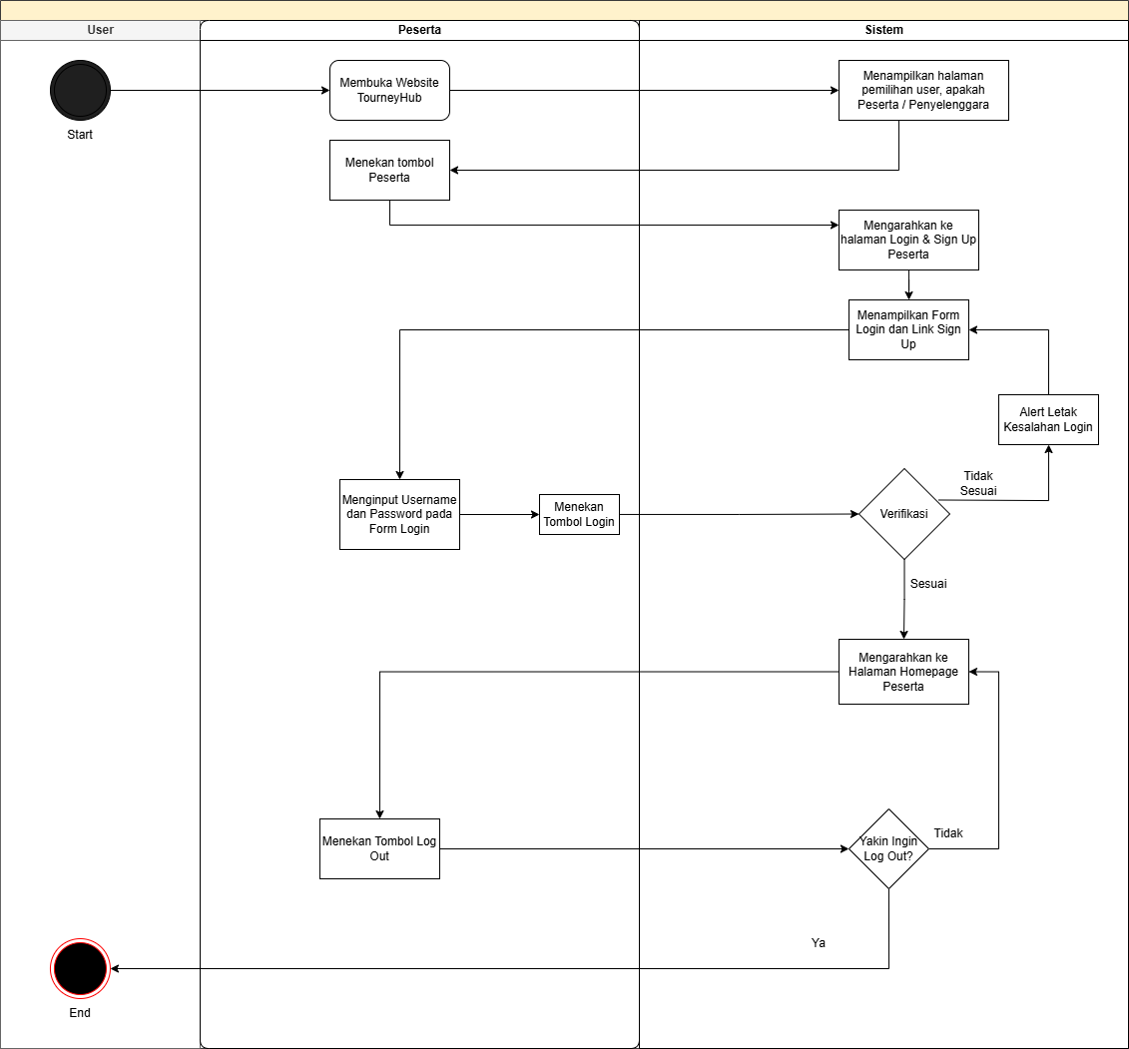
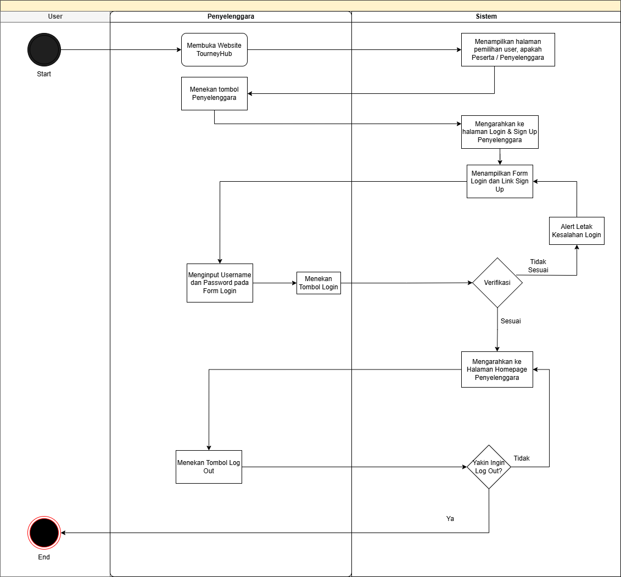
Flowchart Log In

Slide 9
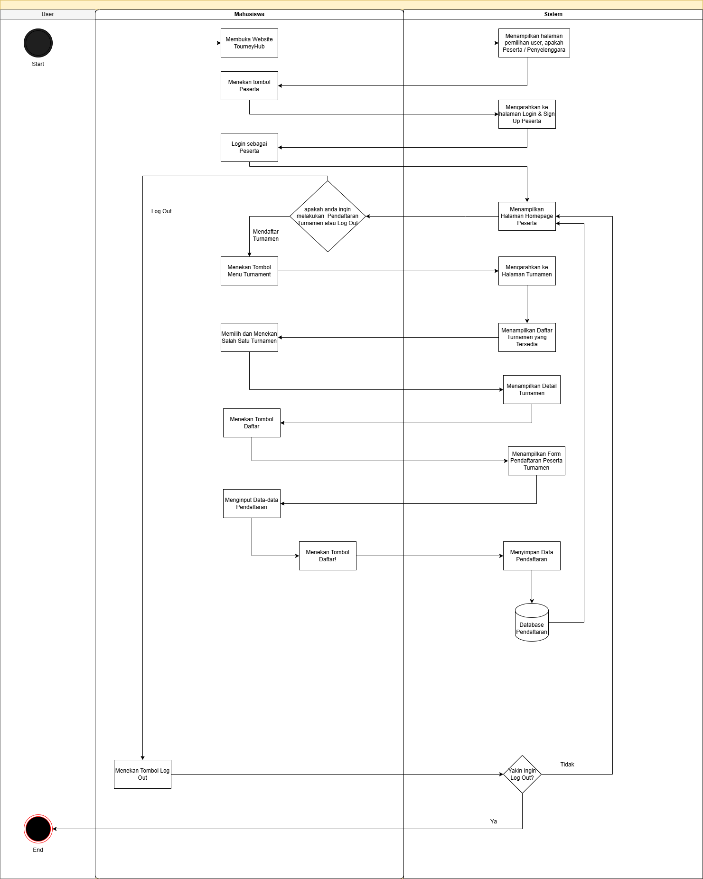
Flowchart Join Tournament

Slide 10
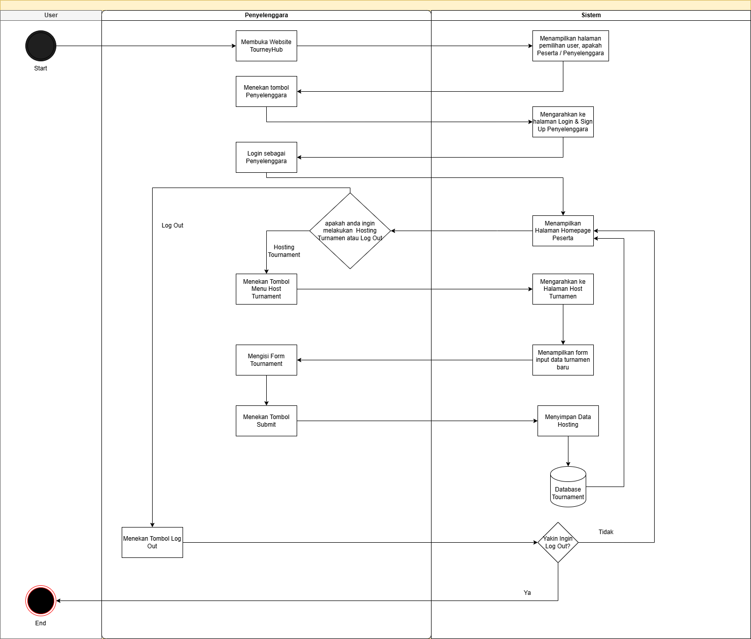
Flowchart Hosting Tournament

